Slide 1
Desenvolvimento do jogo Mario

Slide 2
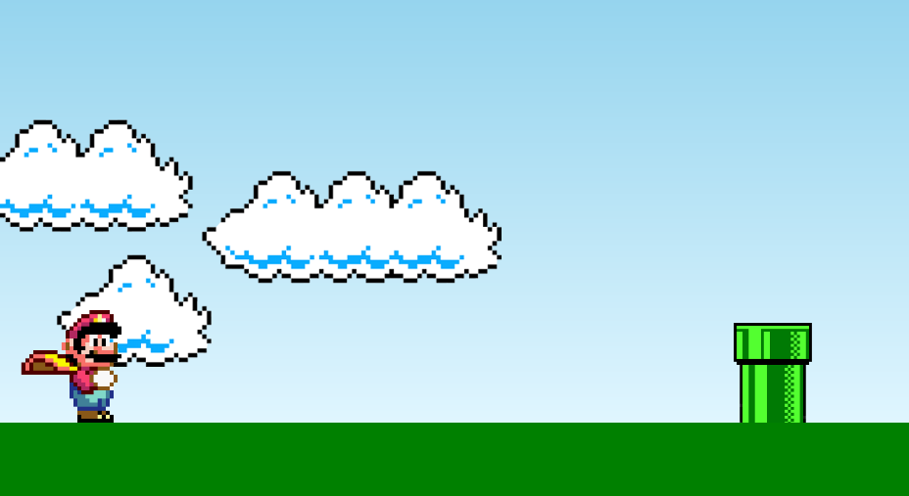
Primeira etapa:

Slide 3
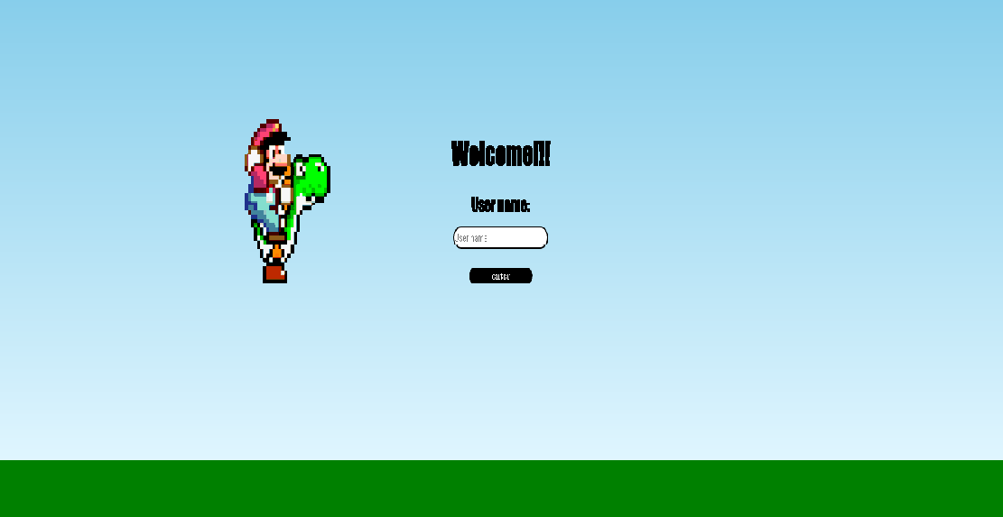
Segunda etapa:

Slide 4
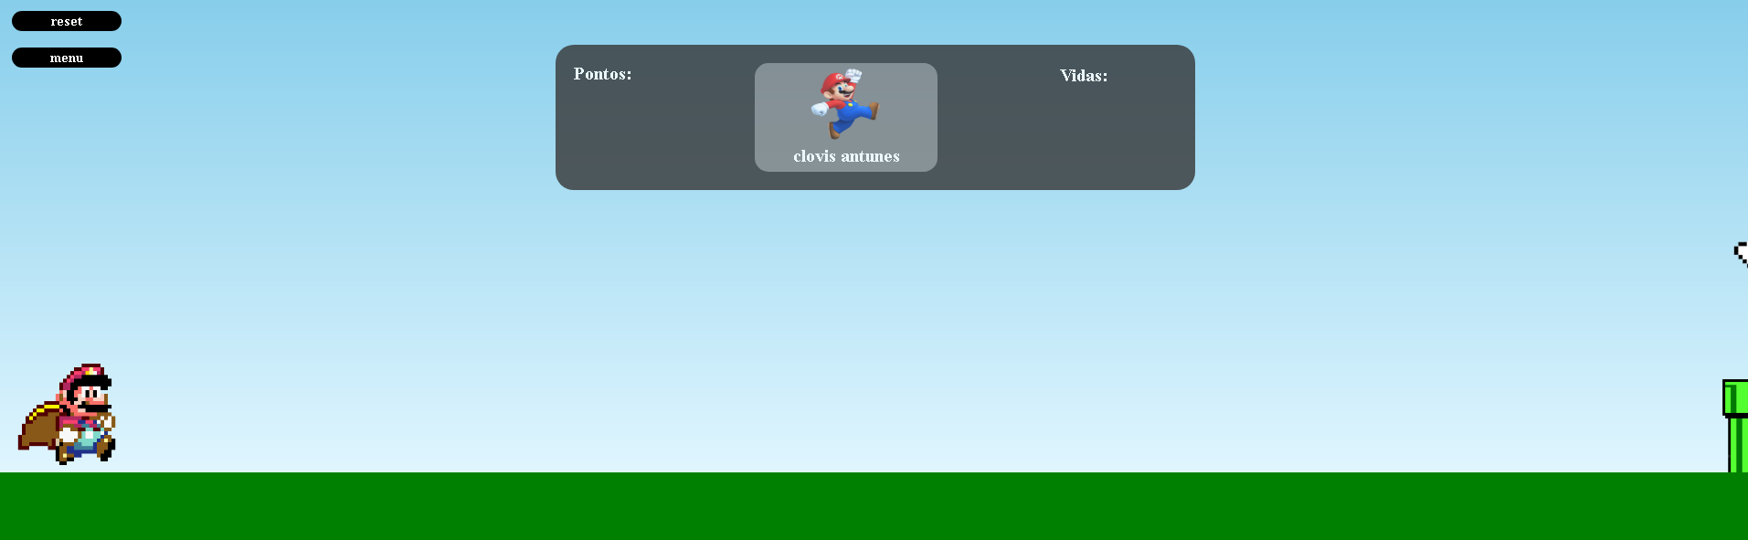
Terceira etapa:

Slide 5
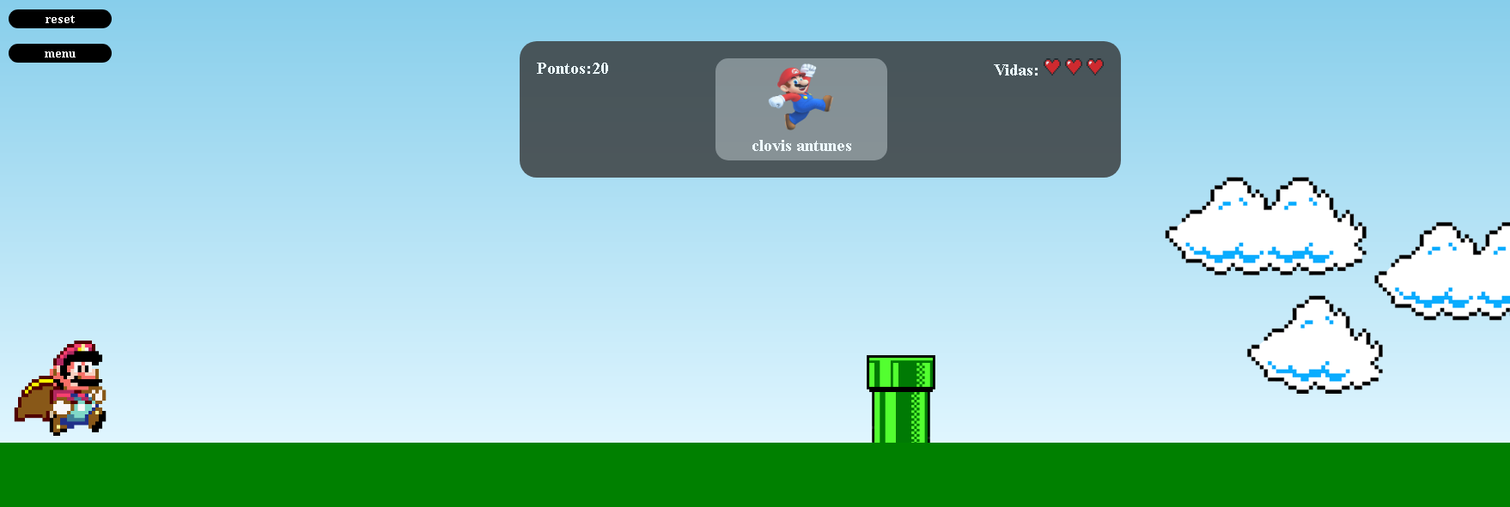
Quarta etapa:

Slide 6
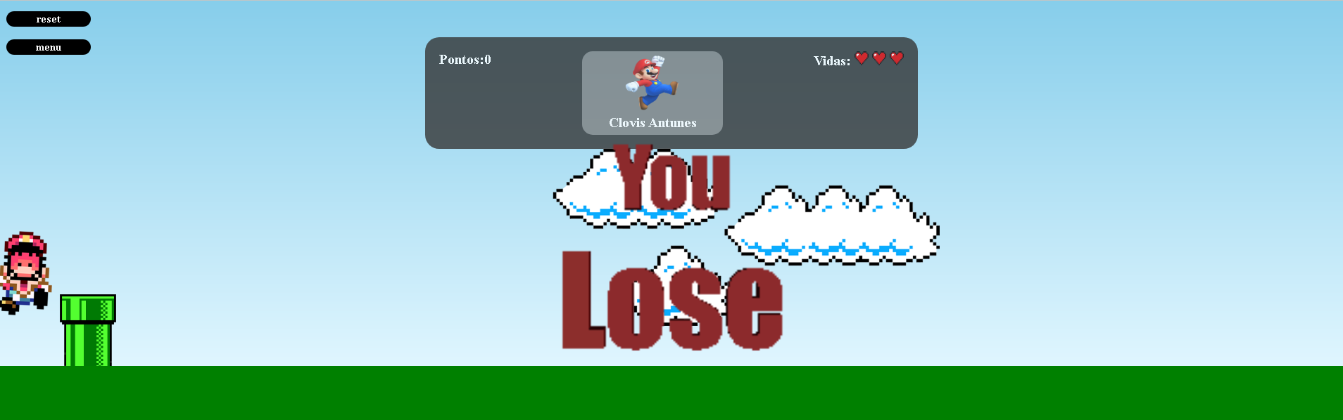
Quinta etapa:

Slide 7

Sexta etapa:

